Slide 1
Лекция 5 Знакомимся с JavaScript
Matthew Levin
.NET full stack /
front-end
developer

Slide 2
Правила оформления кода
Для отступов в начале строки есть табуляция
Никаких пробелов в конце строки
Табуляция до 5 уровней вложенности
Длина строки до 80 символов
Выравнивание при переносе, к примеру, аргументов лучше выполнять по первому аргументу
if/else/for/while/try многострочные и с фигурными скобками
Унарные операторы отделяются пробелами
Операторы «,» и «;» не выделяются запятыми
«:» после имени должны отделяться 1 пробелом
Тернарный оператор ? и : должен иметь пробелы с обеих сторон.
Не использовать пробелы в пустых конструкторах, таких как {}, [], fn()
1 Пробел между аргументами и выражением

Slide 3
Предисловие

Slide 4
Предисловие
Код — это набор особых инструкций, сообщающих компьютеру какие задачи нужно сделать. Обычно код сохраняют в текстовый файл, хотя в случае JavaScript можно писать код прямо в консоли разработчика в браузере, чего мы кратко коснемся далее.

Slide 5
Предисловие
Правила допустимого формата и комбинаций операторов называются язык программирования, иногда их соотносят с его синтаксисом, аналогично английскому языку, где правила говорят вам как произносить слова и как составлять правильные предложения используя слова и знаки препинания.

Slide 6
Операторы

Slide 7
Операторы
В языке программирования группа слов/ чисел / операций
Пример:
a = b * 2;
a,b – переменные
2- литеральное значение
‘=‘ и ‘*’ – операции.

Slide 8
Переменные
Имеют название
Имеют значение
Т.к. JS – язык без строгой типизации, конкретный тип хранимых данных в переменной не указывается

Slide 9
Литеральное значение / Литерал
константы, включаемые непосредственно в текст программы
не могут быть изменены в тексте программы

Slide 10
Операции
Выполняют действия со значениями и переменными
Действия бывают следующих видов:
Математические
Логические
Действия присваивания

Slide 11
В результате
Оператор «a= b* 2;» сообщает компьютеру, что ему необходимо взять текущее значение из переменной b, умножить его на 2, и сохранить результат в другую переменную, которую называется
a.

Slide 12
Выражения
Операторы состоят из одного или более выражений
Выражение —это любая ссылка на переменную или значение или набор переменных и значений, объединенных операциями

Slide 13
Пример
a=b*2;
У этого оператора 4 выражения:
2—это выражение литерального значения
b—это выражение переменной, которое тут означает извлечение его текущего значения
b* 2—это арифметическое выражение, в данном случае выполнение умножения
a= b* 2—это выражение присваивания, в данном случае это присвоить результат выражения b* 2 переменной a
подробнее о выражениях далее

Slide 14
Оператор-выражение
Выражение, которое является законченным
Пример:
a*4;

Slide 15
Выполнение программы

Slide 16
Инструменты:
Для знакомства с языком JavaScript понадобиться открыть консоль в средствах разработки в ближайшем браузере (Firefox, Chrome, IE и т.п.).

Slide 17
По шагам:
Ввести в адресную строку «about:blank» для открытия пустой страницы
Нажать клавишу f12
Перейти во вкладку «консоль»
*комбинация <shift> + <enter> используется для многострочного скрипта

Slide 18
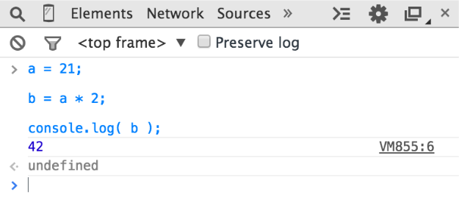
Пример

Slide 19
console.log()
Оператор, предназначенный для вывода значения в консоли разработчика
log( b) – функция, в которую передаётся значение, которое нужно вывести
console. —это ссылка на объект, где расположена функция log(..)

Slide 20
alert()
Еще один путь вывести информацию —запустить оператор alert(..). Например:
alert( b);
Данный оператор показывает всплывающее окно с кнопкой «OK» и содержимым переменной b

Slide 21
prompt()
Оператор, предназначенный для простого диалога с пользователем посредством модального окна. Пример:
age =prompt( "Please tell me your age:");
console.log( age);
Сообщение, которое вы передаете в prompt(..), в данном случае «Please tell me your age:» выводится во всплывающем окне.

Slide 22
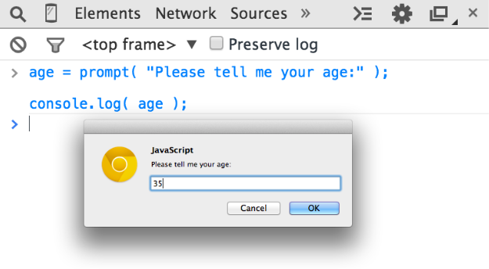
prompt()

Slide 23
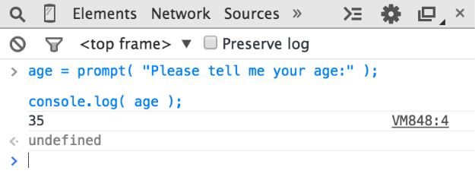
prompt()
Как только вы подтвердите ввод текста щелкнув по «OK», вы заметите, что введенное значение теперь хранится в переменной age, которую мы затем выведем с помощью console.log(..):

Slide 24
Операции

Slide 25
Операции —это те действия, которые мы выполняем над переменными и значениями. Мы уже видели две операции JavaScript, = и *.
Операция * выполняет математическое умножение.
Операция = используется для присваивания—сначала мы вычисляем значение с правой стороны(исходное значение) от = , а затем записываем его в переменную, которую мы указываем с левой стороны(переменная назначения)

Slide 26
var
Хоть и не являющееся технически операцией, вам необходимо ключевое слово var в любой программе, поскольку это основной способ, с помощью которого вы объявляете (т.е. создаете) переменные (сокращение от variables).
Вы всегда должны объявить переменную с именем до того, как начнете ее использовать. Но вам достаточно объявить переменную всего раз для каждой области видимости, а затем пользоваться ею столько раз, сколько нужно.

Slide 27
var
// Пример
var a =20;
a =a +1;
a =a *2;
console.log( a );// 42

Slide 28
Операции
Присваивание: = как в «a = 2».
Математические: +(сложение), -(вычитание), *(умножение) и /(деление), как в «a* 3».
Составное присваивание: +=, -=, *=, и /= — это составные операции, которые объединяют математическую операцию с присваиванием, как в a += 2 (эквивалентно «a= a+ 2»).
Инкремент/Декремент: ++(инкремент), --(декремент), как в «a++»(эквивалентно «a=a+ 1»).
Доступ к свойству объекта: «.» как в console.log().
Объекты —это значения, которые хранят другие значения под своими именами, называемые свойства.
obj.a означает значение из объекта obj из его свойства a. Еще один способ доступа к свойствам —obj["a"].
Равенство: ==(нестрогое), ===(строгое), !=(нестрогое неравенство), !==(строгое неравенство), как в «a == b».
Сравнение: <(меньше чем), >(больше чем), <=(меньше или нестрого равно), >=(больше или нестрого равно), как в «a<= b».
Логические: &&(и),||(или), как в «a||b», которое выбирает или a, или(or) b. Эти операции используются для создания составных условных конструкций. Например: если либо a либо (or)b—истина

Slide 29
Значения и типы
В JavaScript есть встроенные типы для каждого из этих так называемых примитивных значений:
когда вам нужно работать с математикой, вам нужно число.
когда вам нужно вывести значение на экран, вам нужна строка(один или несколько символов, слов, предложений).
когда вам нужно принять решение в своей программе, вам нужно логическое значение (true (истина) или false (ложь)).

Slide 30
Дополнительные типы данных
Специальное значение «null»
Специальное значение «NAN»
Специальное значение «undefined»
Объекты «object»
Для определения типа переменной
можно использовать оператор typeof

Slide 31
Литералы
Значения, непосредственно включаемые в исходный код, называются литералы. Строковые литералы заключаются в двойные кавычки "...« или одинарные ('...’) — единственная разница в них — это ваши стилистические предпочтения. Литералы
Числа и логического знначения пишутся как есть.

Slide 32
Литералы
"Я -строка";
'Я -тоже строка';
42;
true;
false;

Slide 33

Приведение типов

Slide 34
Преобразование между типами
Преобразование 1 типа к другому в программировании называется приведением.
JavaScript предоставляет несколько различных возможностей принудительного приведения между типами. Например:
var a ="42";
var b =Number( a );
console.log( a );// "42"
console.log( b);// 42

Slide 35
Явное приведение
Пример:
Использование Number(..)(встроенная функция)

Slide 36
Неявное приведение
При сравнении строки "99.99" с числом 99.99 многие согласятся, что они равны. Но они ведь не совсем одно и то же, не так ли? Это одно и то же значение в двух разных представлениях, двух разных типов
.

Slide 37
Неявное приведение
если вы используете операцию нестрогого равенства == для сравнения "99.99" == 99.99, JavaScript преобразует с левой стороны "99.99"в его числовой эквивалент 99.99. После этого сравнение превращается в 99.99 == 99.99, которое конечно является истинным.

Slide 38
Комментарии в коде

Slide 39
Комментарии в коде
Правила:
Код без комментариев не оптимален.
Слишком много комментариев (по одному на каждую строку кода, например) возможно являются признаком плохо написанного кода.
Комментарии должны объяснять почему, а не что. Они могут дополнительно объяснять как, когда код особенно сложен.

Slide 40
Комментарии в коде
Пример:
// Это -однострочный комментарий
/* А это -многострочный
комментарий.*/

Slide 41
Переменные

Slide 42
Переменные
JavaScript использует динамическую типизацию, что означает, что переменные могут хранить значения любого типа без какого-либо контроля типов.
Как уже упоминалось ранее, мы объявляем переменную используя оператор var, заметьте, что при этом нет больше никакой другой информации о типе в объявлении.
Обратите внимание на эту простую программу:
var amount=99.99;
amount=amount*2;
console.log( amount);// 199.98
// преобразует `amount` в строку и
// добавляет "$" в начало
amount ="$"+String( amount );
console.log( amount );// "$199.98"
Переменная amount начинает свой жизненный цикл с хранения числа 99.99, а затем хранит числовой результат amount* 2, который равен 199.98.

Slide 43
Переменные
Первая команда console.log(..) должна неявно привести это Числовое значение к строке, чтобы вывести его в консоль. Затем оператор amount= "$" + String(amount) явно приводит значение 199.98 к строке и добавляет символ "$« в начало. С этого момента, amount хранит строковое значение "$199.98", поэтому второму оператору console.log(..)не нужно выполнять никакого привидения, чтобы вывести его в конс

Slide 44
Условные конструкции

Slide 45
Оператор if
var a=1;
if(a<2){
a++;
}

Slide 46
Оператор if..else
var age=17;
if(age<18){
console.log(“sorry, you are so young”);
}
else{
console.log(“welocome!”);
}

Slide 47
Конструкция switch ..case
switch(x) {
case 'value1': // if (x === 'value1')
...
[break]
case 'value2': // if (x === 'value2')
...
[break]
default:
...
[break]
}

Slide 48
Циклы

Slide 49
Оператор for
for(var a=1;a<18;a++)
{
console.log(“sorry, you are so young”);
}
console.log(“welcome!”);

Slide 50
Оператор while
var a=1;
while(a<18)
{
console.log(“sorry, you are so young”);
a++;
}
console.log(“welocome!”);

Slide 51
Оператор do..while
var a=1;
do
{
console.log(“sorry, you are so young”);
a++;
}
while(a<18);
console.log(“welocome!”);

Slide 52
Функции

Slide 53
Синтаксис
function functionName(param1,param2 ..){
…//тело функции
}

Slide 54
Оператор return
function functionName(param1,param2 ..){
…//тело функции
return a;
}

Slide 55
Область видимости

Slide 56
Локальные переменные
function showMessage() {
var message = 'Привет, я - Вася!'; // локальная переменная
alert( message );
}
showMessage(); // 'Привет, я - Вася!'
alert( message ); // <-- будет ошибка, т.к. переменная видна только внутри

Slide 57
Важно помнить
Блоки if/else, switch, for, while, do..while не влияют на область видимости переменных.
Неважно, где именно в функции и сколько раз объявляется переменная. Любое объявление срабатывает один раз и распространяется на всю функцию.

Slide 58
Внешние переменные
var userName = 'Вася';
function showMessage() {
var message = 'Привет, я ' + userName;
alert(message);
}
showMessage(); // Привет, я Вася

Slide 59
Внешние переменные
var userName = 'Вася';
function showMessage() {
userName = 'Петя'; // (1) присвоение во внешнюю переменную
var message = 'Привет, я ' + userName;
alert( message );
}
showMessage();
alert( userName ); // Петя, значение внешней переменной изменено функцией

Slide 60
События в браузере

Slide 61
Типы событий
События мыши
События документа Window
События клавиатуры
События формы и ЭУ
События буфера обмена
События перетаскивания
События медиа
События CSS

Slide 62
События мыши
click | нажатие на элемент левой кнопкой мыши
dblclick | двойное нажатие на элемент левой кнопкой мыши
contextmenu | нажатие на элемент правой кнопкой мыши
mouseover | при наведении мыши на элемент
mousedown | при нажатии мышью на элемент
mouseup | при отжатии мыши на элементе
mousemove | при движении мыши
onwheel | при передвижении колеса мыши над элементом

Slide 63
События документа Window
DOMContentLoaded | HTML загружен и обработан, DOM полностью построена и доступна
load | браузер загрузил все ресурсы
beforeunload/unload | при уходе со страницы
resize | браузер изменил размеры окна
error | при запуске/загрузке ресурса происходит ошибка

Slide 64
События форм и элементов управления
blur | при потере элементов фокуса
change | по окончании изменении значения элемента формы
focus | при получении элементов фокуса
invalid | при получении элементом статуса invalid
select | при выборе пользователем элемента
submit | при отправке формы на сервер
input | срабатывает тут же при изменении значения текстового элемента

Slide 65
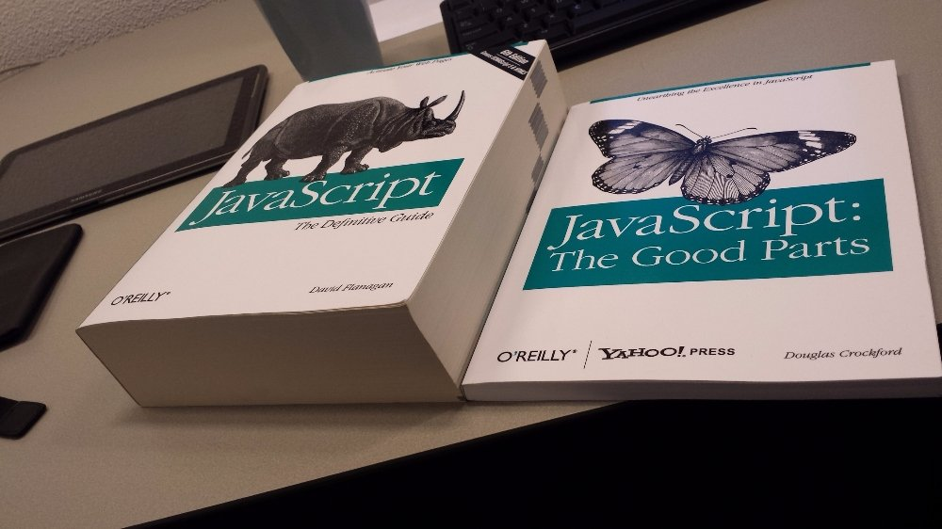

Slide 66
Дома:
- Самостоятельно изучить методы получения доступа к объектам страницы
Самостоятельно изучить методы изменения стиля по средствам JS (минимум – 1, 2)
Методы переадресация по средствам JS (к примеру эти)
Изучение методов изменения HTML – страницы по средствам JS(к примеру этого)
Разработать страницу с тремя кнопками:
При нажатии на первую - переход на другую(любую) страницу
При нажатии на вторую – смена стиля страницы
При нажатии на третью – удаление содержимого со страницы и отрисовка любого из заданий по flexbox с прошлой лекции

